Slide 1
Reproduction de la méthodo SPARES: conso ATB
Construction d’une table de référence
Listing de la pharmacie : Spécialité (+Dose unitaire) | Code ATC | Voie d’administration
Eléments SPARES: Code ATC | Voie d’administration | Dose unitaire | DDJ
ATC : Code ATC | Libelle ATC + hiérarchie
Traitement des données de consommation
Extraction COPILOTE : Spécialité | UF | Année | NB d’unité dispensées
Regroupement des quantité délivrées par : Spécialité/Voie d’administration/Dose unitaire
Activité administrative
Année | UF | NB de Journées d’hospitalisation (JH)

Slide 2
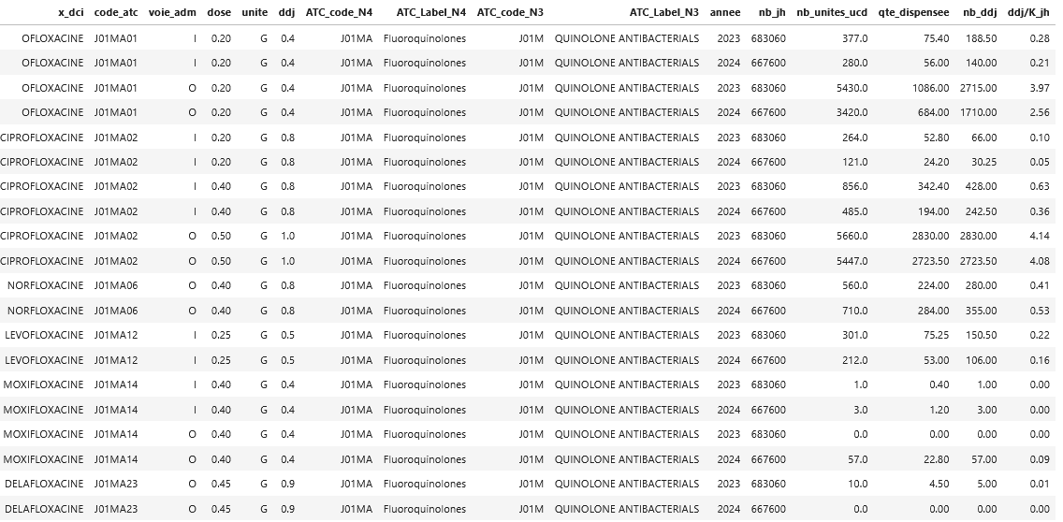
Table finale

Slide 3
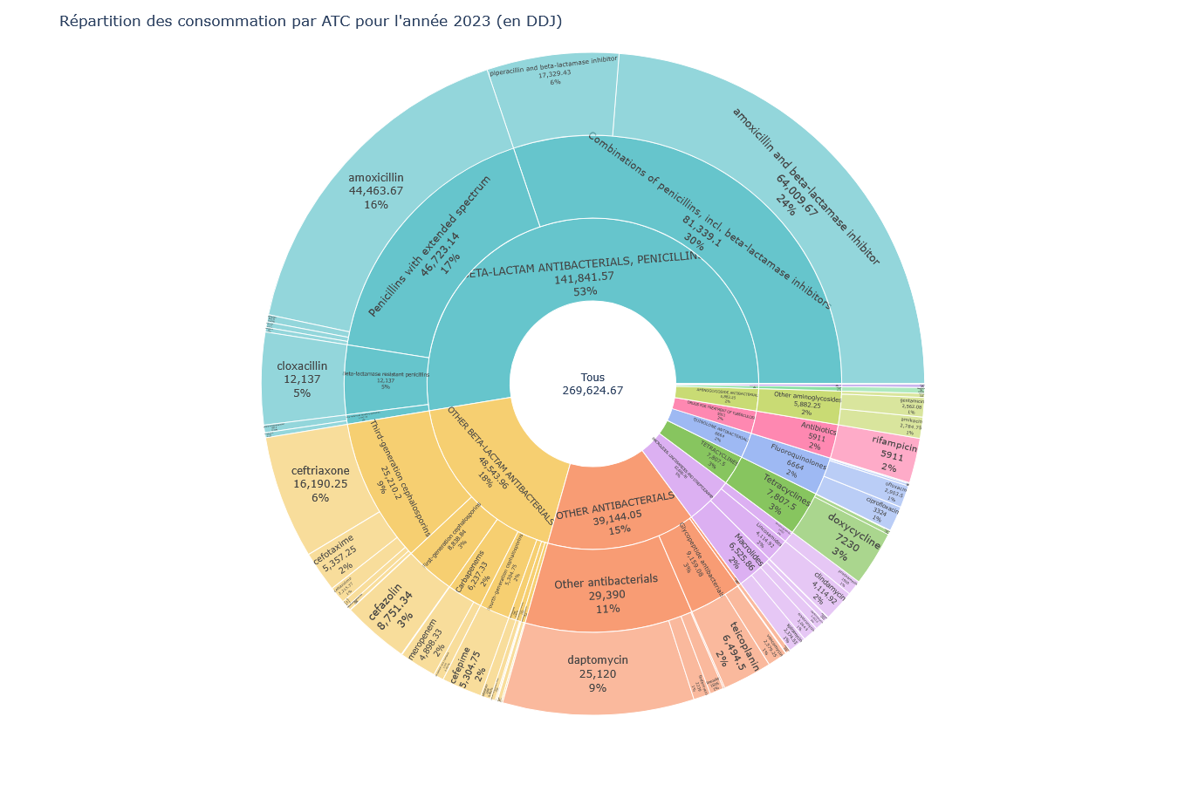

Slide 4
